Slide 1
项目一 认识会计工作
小新每个月两千五，花哪了自己说不清。
现在你：拿出记录册，翻到项目一。这本册子这堂课带着，下课带走，不用交。
Notes:
不要说第几周。变声：小新细而快，风间慢而平，旁白本音。学生动作只看绿色条。

Slide 2
这堂课你怎么跟
图放完，老师会抽三个人。抽到你：把册子举起来就行，不用说一个字。
写了：2 分。写得好或愿意念：这题算 5 分。没写：老师跳过，不批评。
册子不用交。不用举手抢答。不用提醒老师给自己加分。
没抽到你，字也要留下——这本册子你一直带着。
现在你：听老师。先别写。不用交。不用举手。
Notes:
开学第一次把这段说完。之后每堂课不用再讲一遍。

Slide 3
今天先搞懂什么
1. 会计在做哪三件事：记下来、看出不对劲、决定怎么改。
2. 你有的、你欠的、真正属于你的——三边要平。
3. 六个词：资产、负债、所有者权益、收入、费用、利润。
先不用背定义。先把小新那两千五算明白。
现在你：听老师。先别写。下面开始算你自己的账。
Notes:
不要念教材目录。

Slide 4
先听一句 再看图
先别看书。先算你自己这个月。
看图时请盯住：
你猜的数字，等会儿要跟真实账单比。
现在你：听老师把背景说完。先别写。下一张才是图。
Notes:
旁白本音。停够 15 秒。

Slide 5
项目一第1暂停点 请写 15 秒
写在册子上：
我猜自己这个月花了 ______ 元
花得最多的是 ______
对不对没关系。写了就行。
现在你：拿出记录册，写在「项目一第1暂停点」。写完不用交、不用举手、不用喊老师加分。老师会抽三个人看册子；抽到你就把册子举起来。没抽到也把字留下。
Notes:
旁白：这个月你花得最多的一笔是什么？一共花了多少？

Slide 6
先听一句 再看图
你刚也可能答不上来。小新每个月零花钱两千五，同样说不清花哪了。
看图时请盯住：
小新怎么跟他妈要钱；妈问的那一句。
现在你：听老师把背景说完。先别写。下一张才是图。
Notes:
配音：小新细快；妈妈尖快：★你两千五花哪了？小新心虚：我不知道。停两秒。

Slide 7
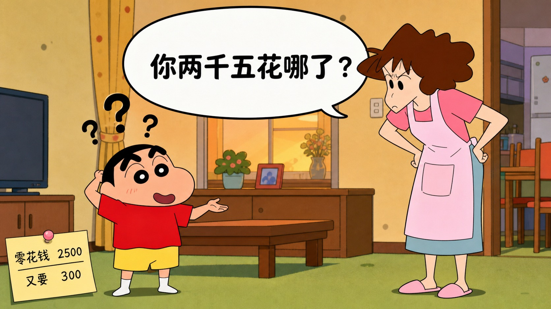
小新答不上来
现在你：看图，听老师配音。先别动笔。不用交。不用举手。
Notes:
停两秒。让「我不知道」停在教室里。

Slide 8
先听一句 再看图
他后来开始记。花一笔，记一笔。合计那一栏是空的，留给你加。
看图时请盯住：
八行数字。合计是空的。
现在你：听老师把背景说完。先别写。下一张才是图。
Notes:
旁白：买瓶水都记。

Slide 9
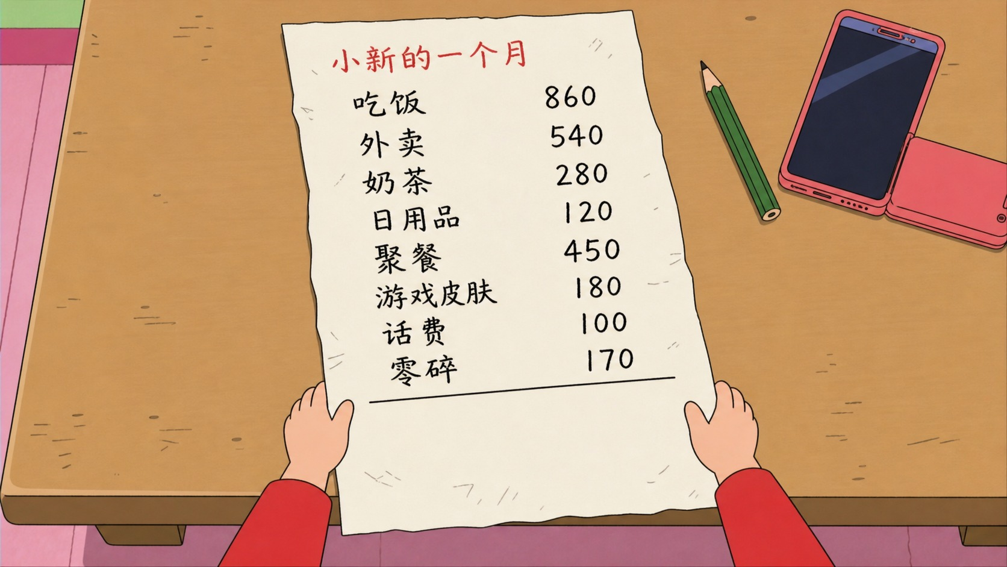
一个月的账单
现在你：看图，听老师配音。先别动笔。不用交。不用举手。
Notes:
合计图上没有。

Slide 10
项目一第2暂停点 请写 25 秒
这八笔加起来是多少？在册子上算出来。
算完接着写：如果是你，你会问哪一句？
合计图上没有。算完老师口头说。
现在你：拿出记录册，写在「项目一第2暂停点」。写完不用交、不用举手、不用喊老师加分。老师会抽三个人看册子；抽到你就把册子举起来。没抽到也把字留下。
Notes:
算完你说：两千五百四十。他妈给他两千五。他超支了四十。

Slide 11
先听一句 再看图
总数有了。风间只问了一句，小新就愣了。看他问的是哪一句。
看图时请盯住：
风间手指的那一行；图上写着的那句话。
现在你：听老师把背景说完。先别写。下一张才是图。
Notes:
可以说「风间问他——」停住，让学生读图上的字。

Slide 12
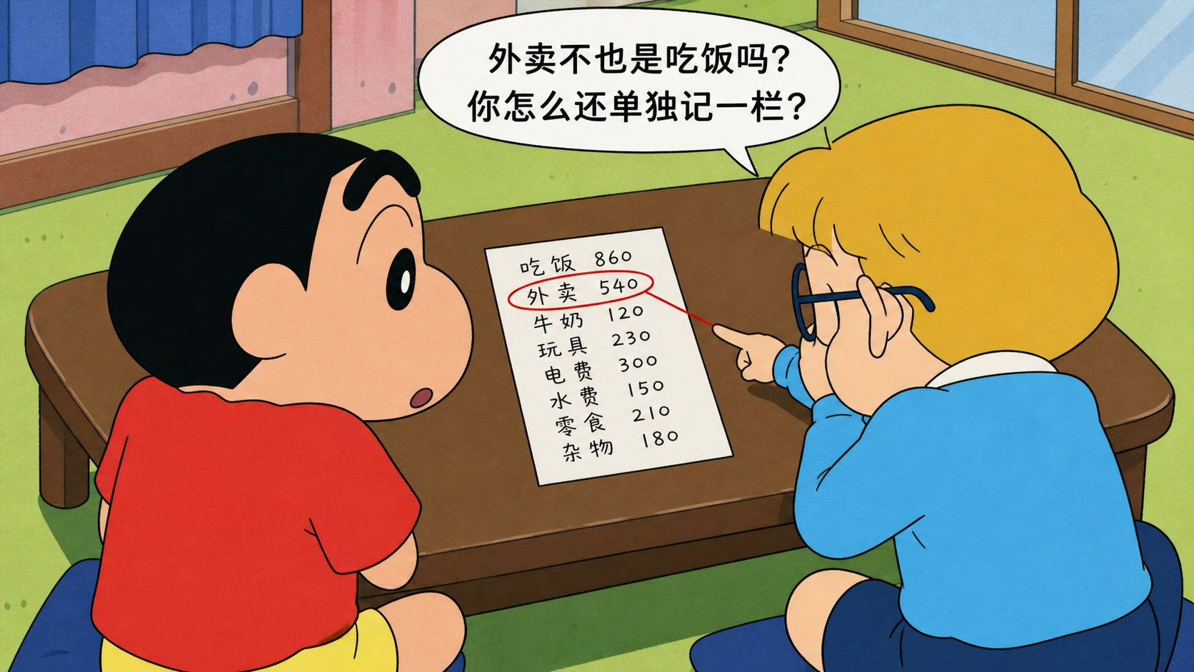
风间问的那一句
现在你：看图，听老师配音。先别动笔。不用交。不用举手。
Notes:
外卖不也是吃饭吗，你怎么还单独记一栏？

Slide 13
先听一句 再看图
外卖单独记一栏，买的到底是饭，还是别的？看中午和晚上差在哪。
看图时请盯住：
左边食堂 12 元，右边外卖 25 元。
现在你：听老师把背景说完。先别写。下一张才是图。
Notes:
风间：★所以你这五百四，买的不是饭，是不想动。

Slide 14
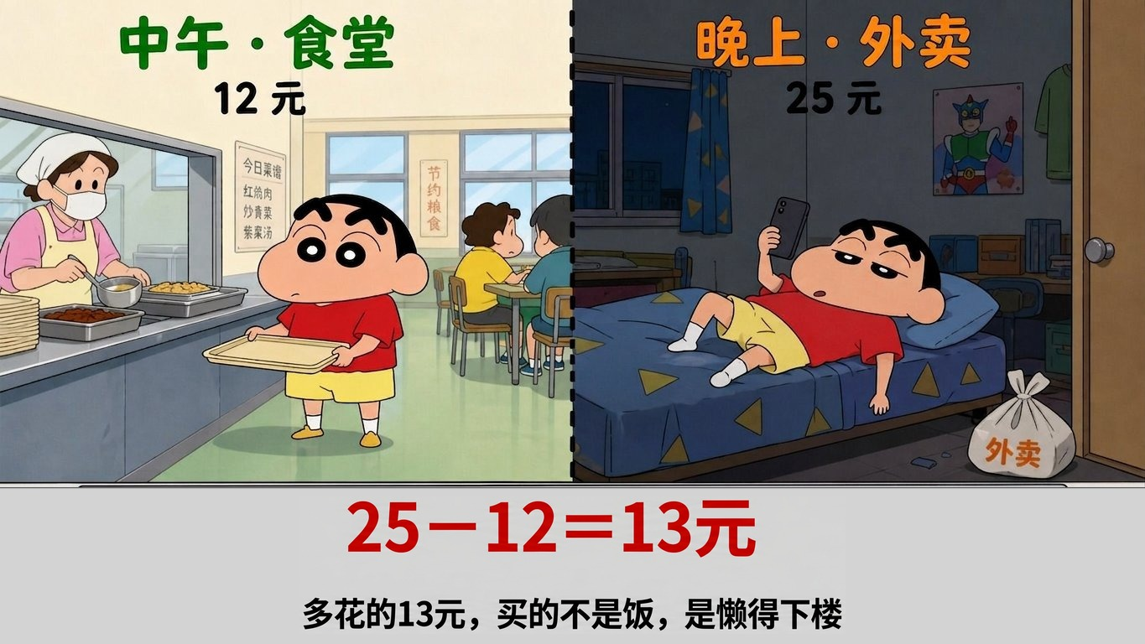
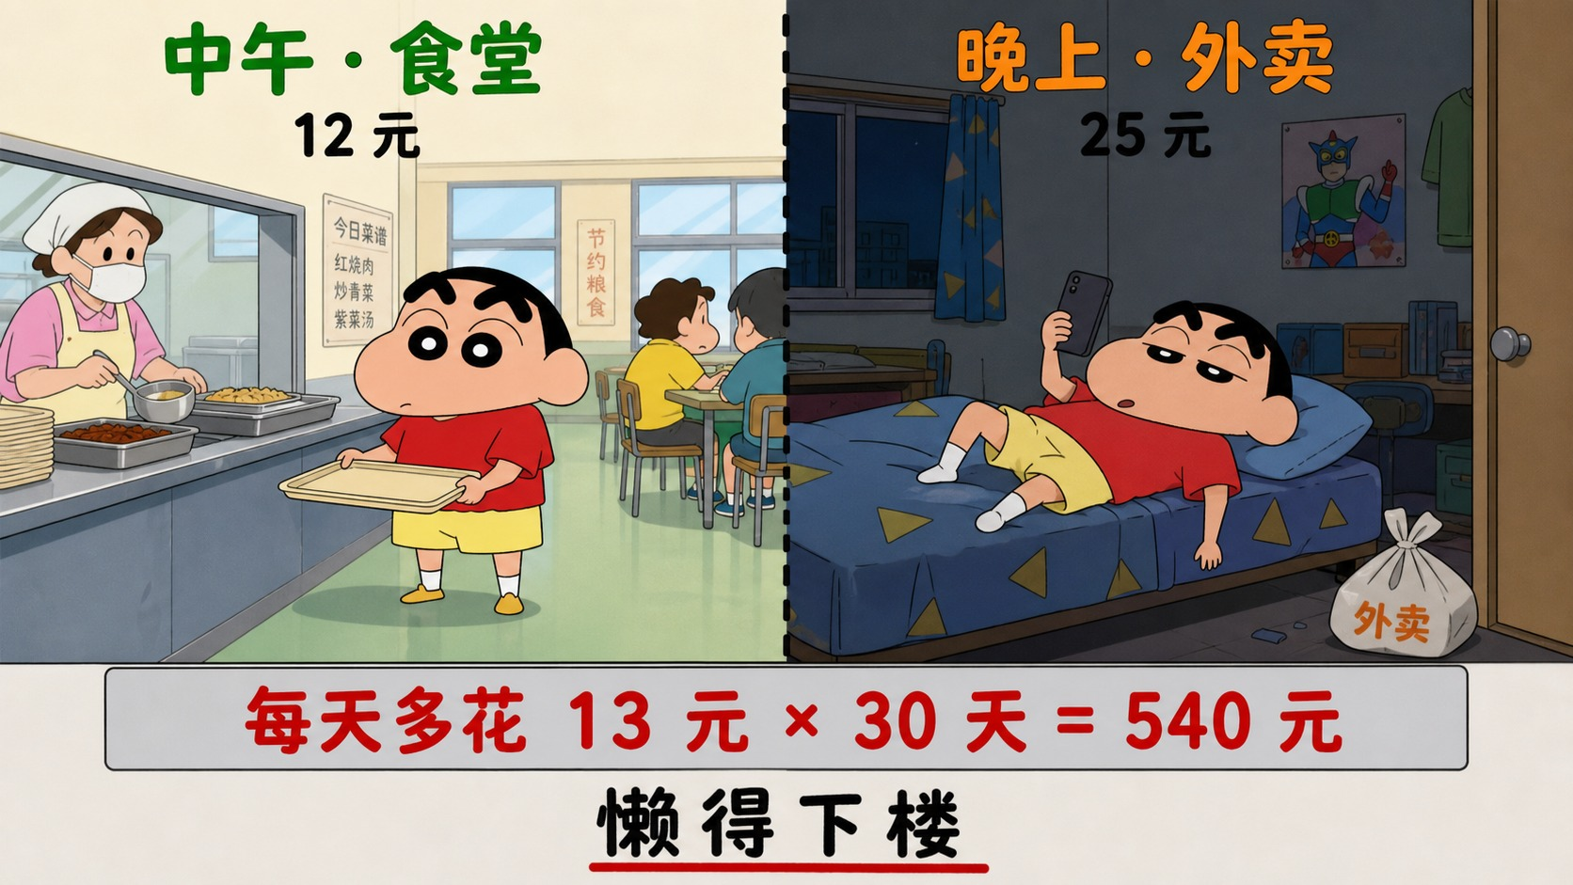
十二块和二十五块
现在你：看图，听老师配音。先别动笔。不用交。不用举手。
Notes:
配音后停一秒。

Slide 15
四张图连起来，会计在干什么
1 说不清花哪了 → 所以要记下来
2 花一笔记一笔 → 才有一张能加总的账单
3 外卖单独记一栏 → 才能问出这一栏到底是什么
4 十二块和二十五块 → 看清多花的钱买的是懒得下楼
1 说不清花哪了
2 花一笔记一笔
3 外卖为什么单独记
4 买的是懒得下楼
现在你：这四张先记住。下一张打开你自己的外卖账单。

Slide 16
项目一第3暂停点 请写 30 秒
打开你的外卖软件，看这个月账单。
把真实数字写在册子上，再写：
我猜的和实际差了 ______ 元。
不用把手机屏幕给老师看。不用交。数字只有你自己和抽到时老师看得到。
现在你：拿出记录册，写在「项目一第3暂停点」。写完不用交、不用举手、不用喊老师加分。老师会抽三个人看册子；抽到你就把册子举起来。没抽到也把字留下。
Notes:
给足 30 秒。让反应自己发生，别插话。

Slide 17
先听一句 再看图
你刚才翻了自己的账单。一家公司一个月可能是几百万。需要有人做哪几件事？名字我最后才说。
看图时请盯住：
黑板上那三行：记下来、看出不对劲、决定怎么改。右边先空着。
现在你：听老师把背景说完。先别写。下一张才是图。
Notes:
先让两三个人说说。等他们说完再给术语。一秒都不能早。

Slide 18
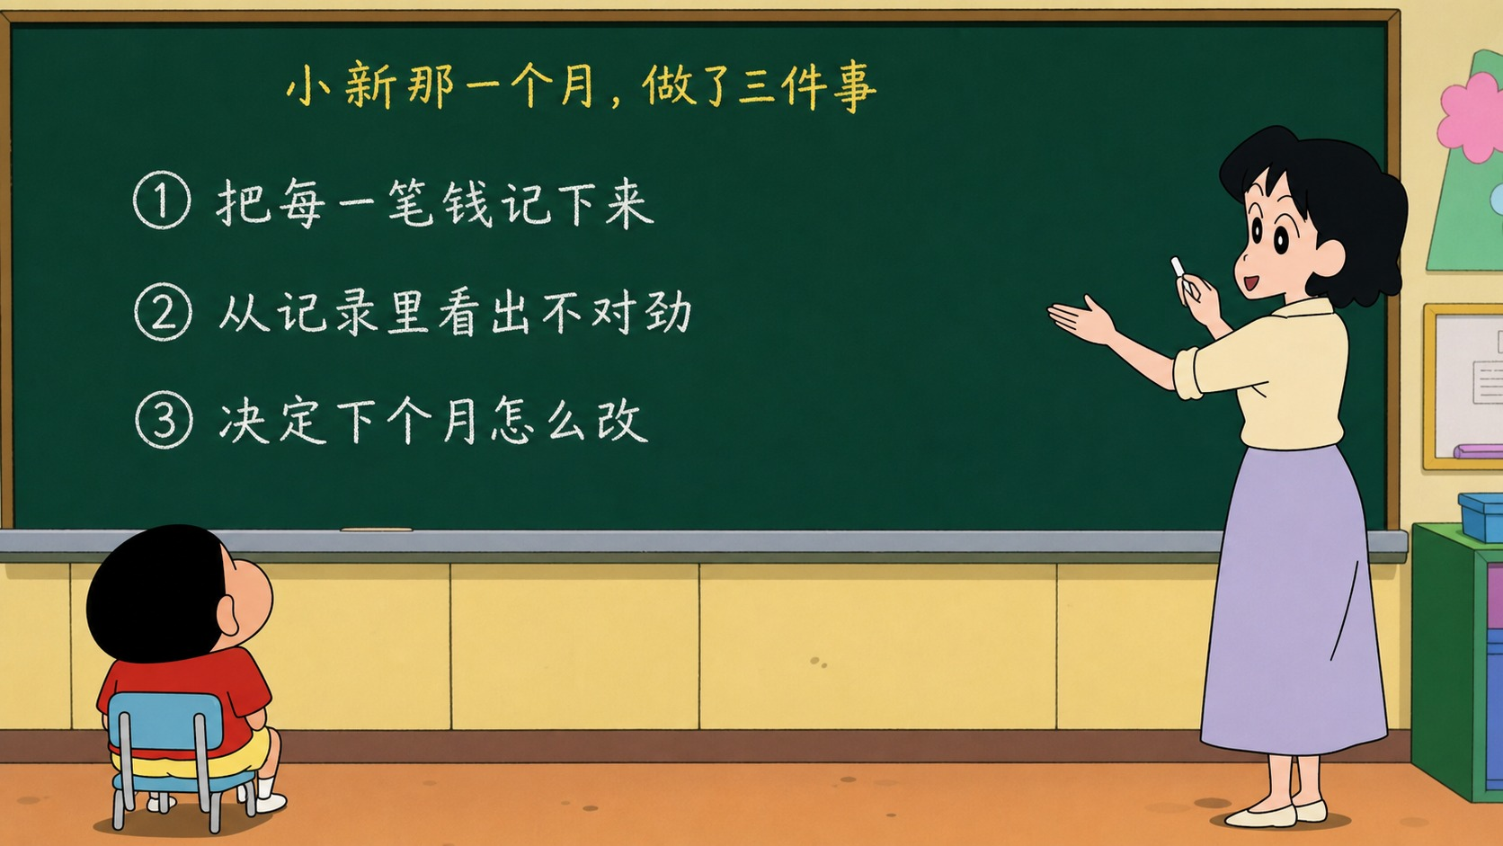
那三件事
现在你：看图，听老师配音。先别动笔。不用交。不用举手。
Notes:
吉永老师：★小新那一个月，其实做了三件事。

Slide 19
这三个名字，现在才给
记下来 → 核算
看出不对劲 → 监督
决定怎么改 → 预测决策
名字不重要。重要的是：你刚才在自己身上，已经把前两件做了一遍。
现在你：听老师。这三个词先不用背、不用抄。
Notes:
不要让他们抄定义。

Slide 20
先听一句 再看图
花钱会记了。赚钱呢？小新觉得自己赚了四百。这个数靠得住吗？
看图时请盯住：
他报出来的「四百」；有没有漏的。
现在你：听老师把背景说完。先别写。下一张才是图。
Notes:
不要急着给「成本」两个字。

Slide 21
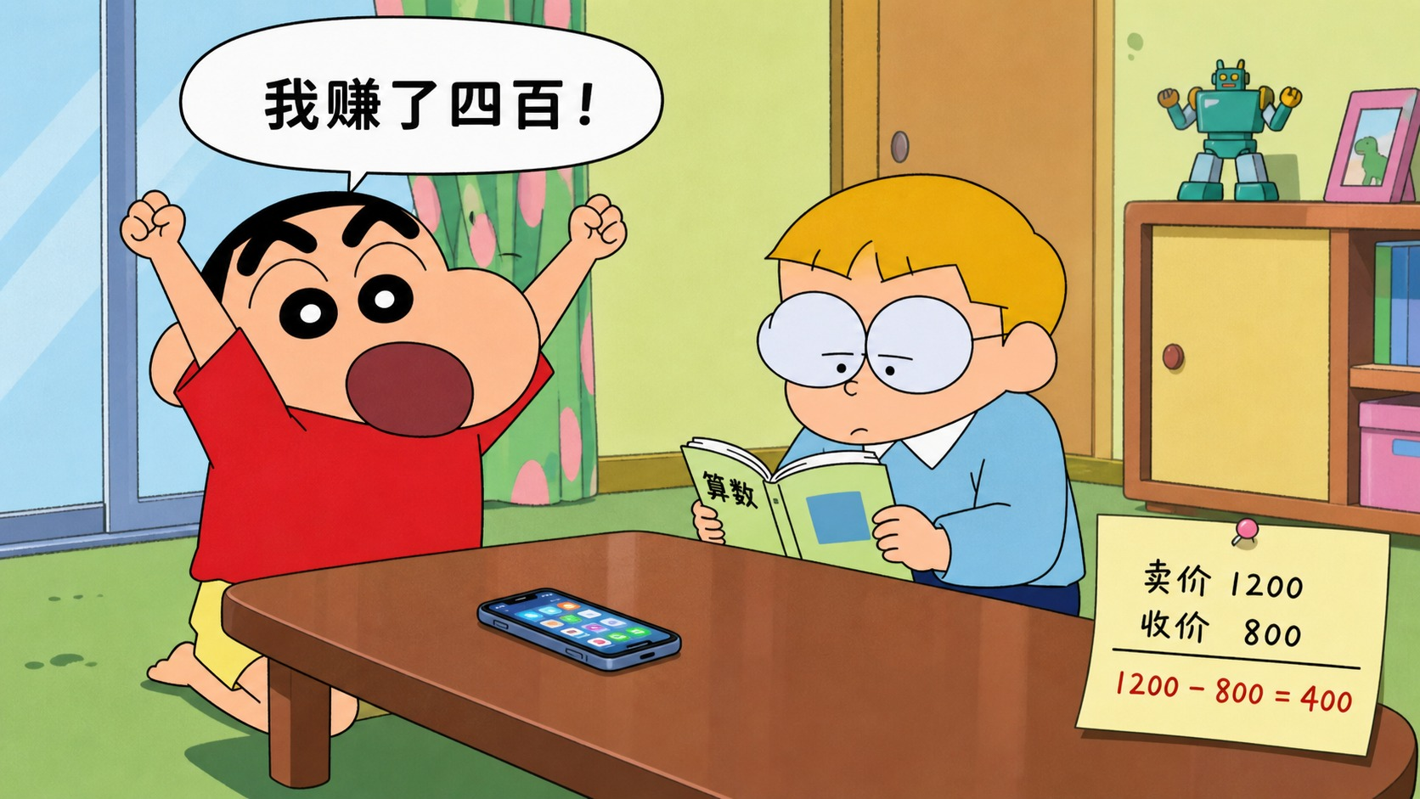
我赚了四百
现在你：看图，听老师配音。先别动笔。不用交。不用举手。
Notes:
接到漏算。

Slide 22
先听一句 再看图
四百这个数，有东西没算进去。下一张图，你来找他漏了什么。
看图时请盯住：
图上多出来的、他没算的那些。
现在你：听老师把背景说完。先别写。下一张才是图。

Slide 23
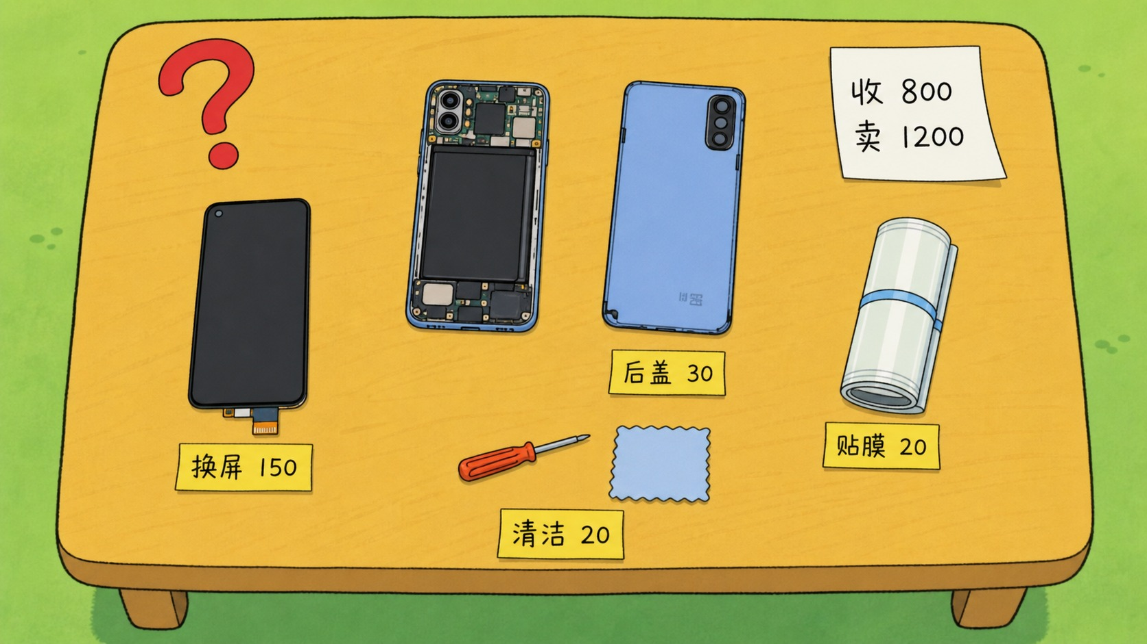
被漏算的东西
现在你：看图，听老师配音。先别动笔。不用交。不用举手。
Notes:
让学生先看。

Slide 24
项目一第4暂停点 请写 30 秒
看图，小新漏算了什么？一样样找出来写在册子上。
然后重算：他实际赚了多少？
找出来自然就要加起来。
现在你：拿出记录册，写在「项目一第4暂停点」。写完不用交、不用举手、不用喊老师加分。老师会抽三个人看册子；抽到你就把册子举起来。没抽到也把字留下。
Notes:
合成一次停顿。

Slide 25
先听一句 再看图
漏的加回去。四百还是不是四百？
看图时请盯住：
重算之后的那个数。
现在你：听老师把背景说完。先别写。下一张才是图。

Slide 26
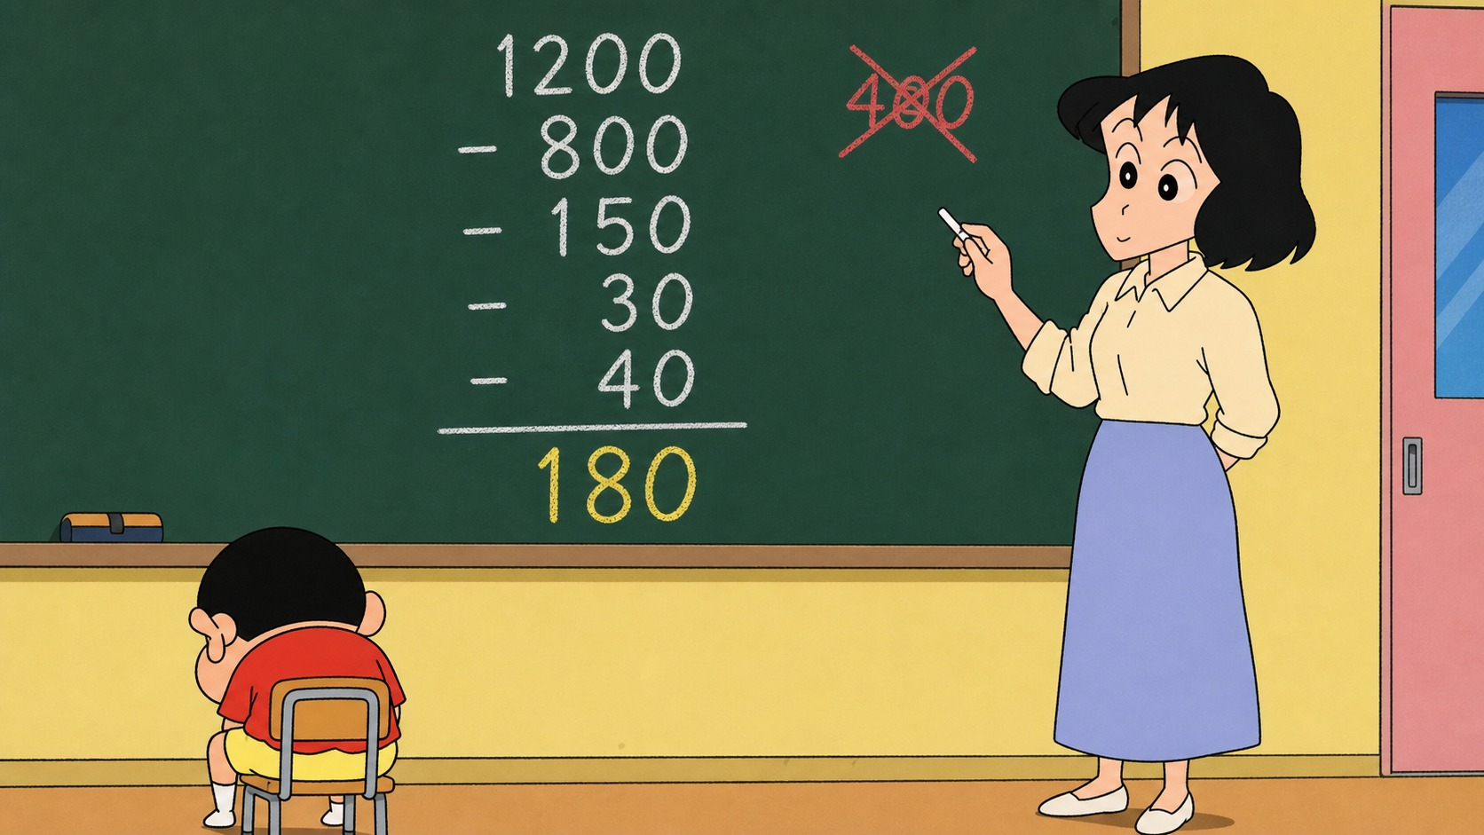
重算一遍
现在你：看图，听老师配音。先别动笔。不用交。不用举手。
Notes:
对一下学生算的数。

Slide 27
先听一句 再看图
钱的数算完了。还有一件事跟钱的数字无关——这单做了多久。没有这张日历，下一题你会无从想起。
看图时请盯住：
十九天。钱被压着的这十九天。
现在你：听老师把背景说完。先别写。下一张才是图。
Notes:
这张不能省。

Slide 28
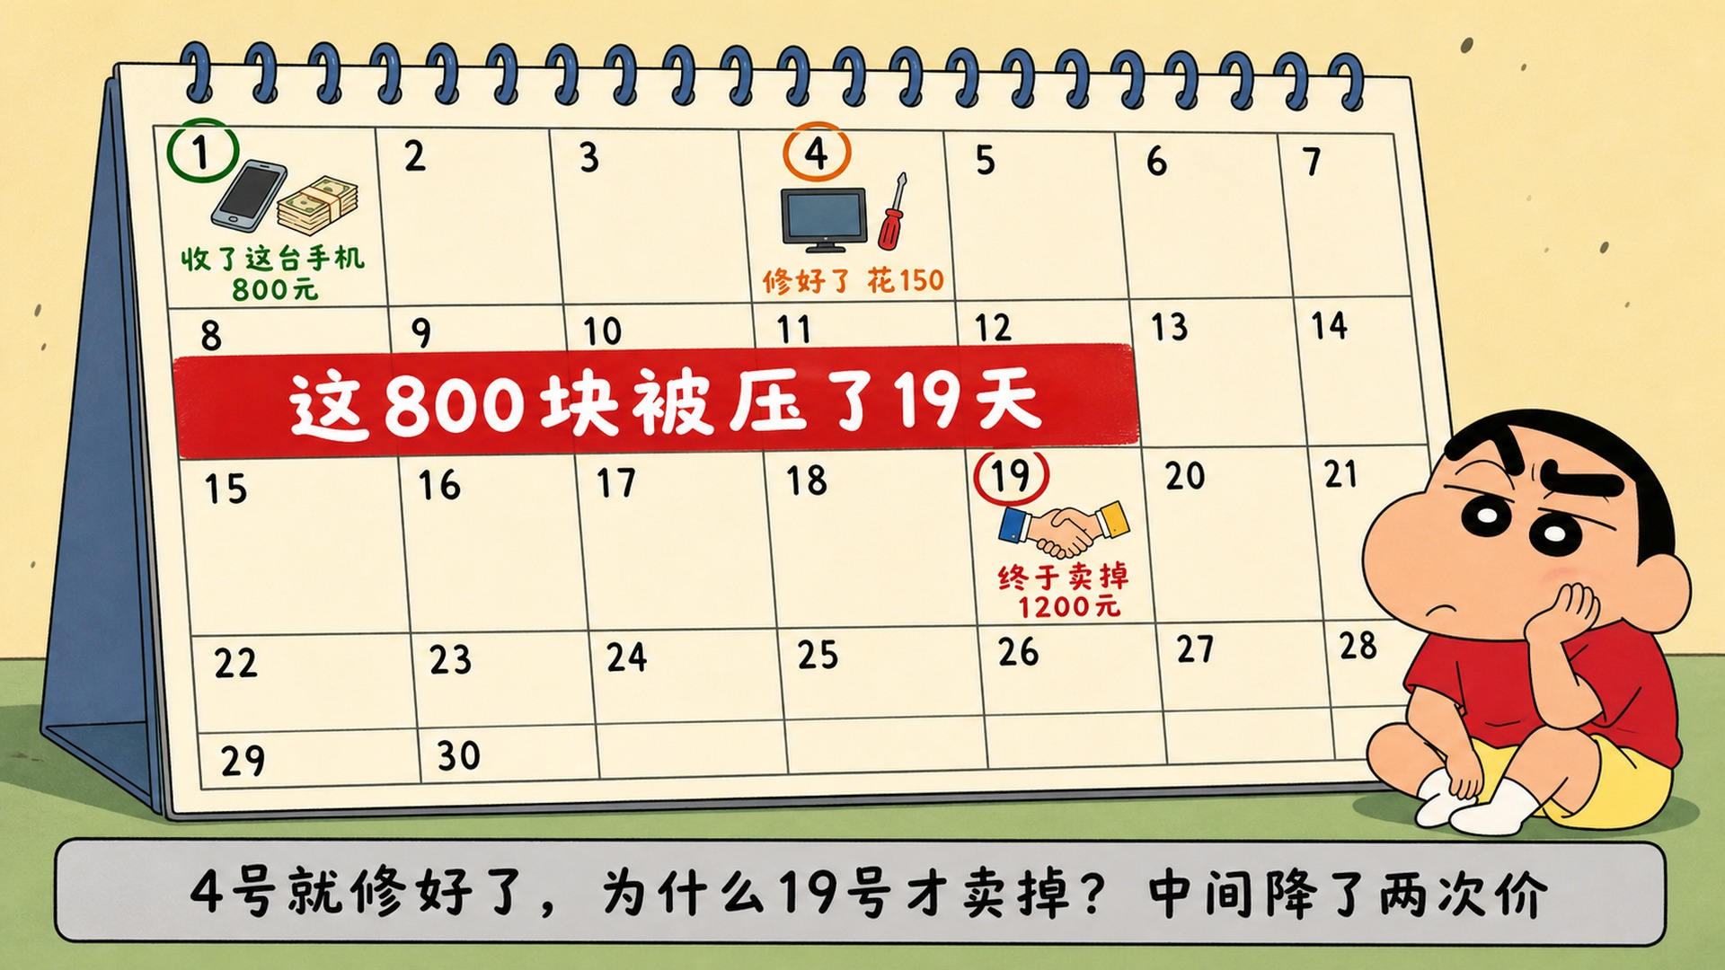
这单做了多久
现在你：看图，听老师配音。先别动笔。不用交。不用举手。
Notes:
铺垫加分题。

Slide 29
加分题 项目一第5暂停点 请写 20 秒
这十九天里，小新那八百块钱在干什么？
如果十九天能转两次，他能赚多少？
写出「钱被压着，不能拿去收第二台」或算出「转两次能赚 360」，抽到你算 5 分。
现在你：拿出记录册，写在「项目一第5暂停点」。这题难一点，写对了抽到你算 5 分。不用自己提醒老师加分。不用交。不用举手（抽到再举册子）。
Notes:
加分题。扫一眼。不用念。

Slide 30
先听一句 再看图
同样十九天。转一次，和转两次，赚的不一样。
看图时请盯住：
两边对比。
现在你：听老师把背景说完。先别写。下一张才是图。
Notes:
对上加分题答案。

Slide 31
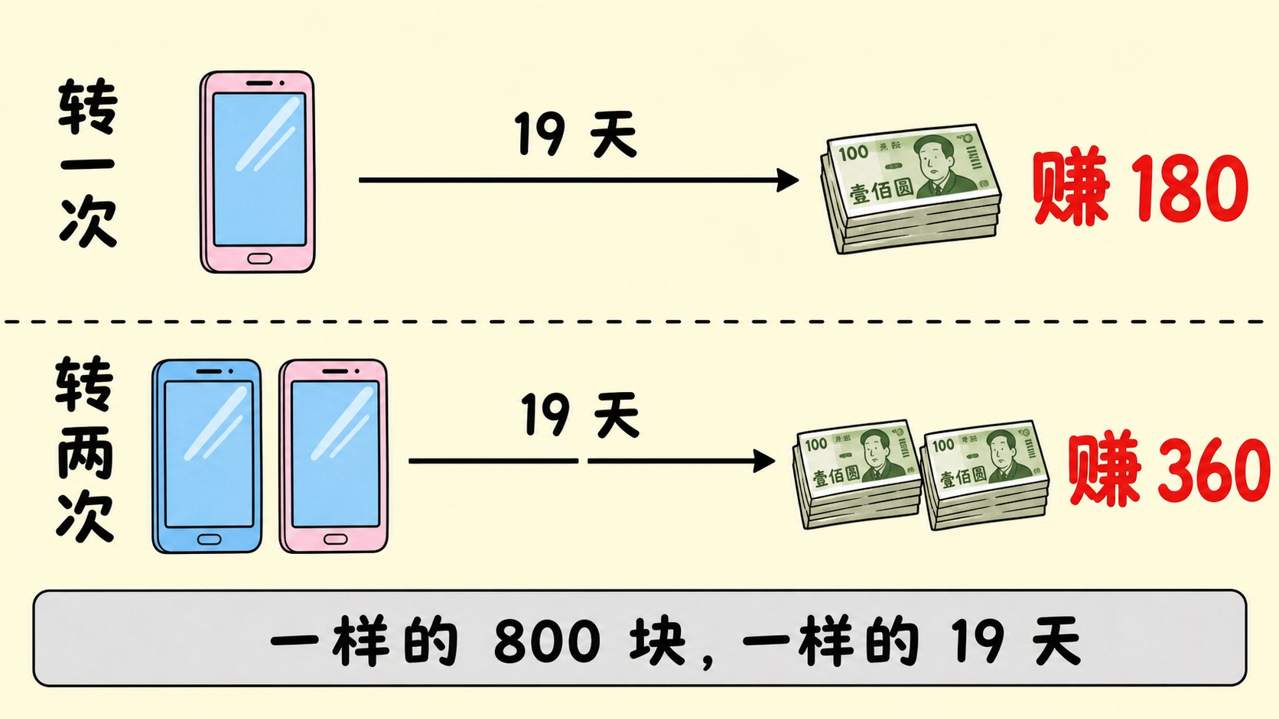
转一次 vs 转两次
现在你：看图，听老师配音。先别动笔。不用交。不用举手。

Slide 32
先听一句 再看图
钱不是躺着的，钱在转。会计到底管什么、不管什么？
看图时请盯住：
钱怎么转圈。
现在你：听老师把背景说完。先别写。下一张才是图。

Slide 33
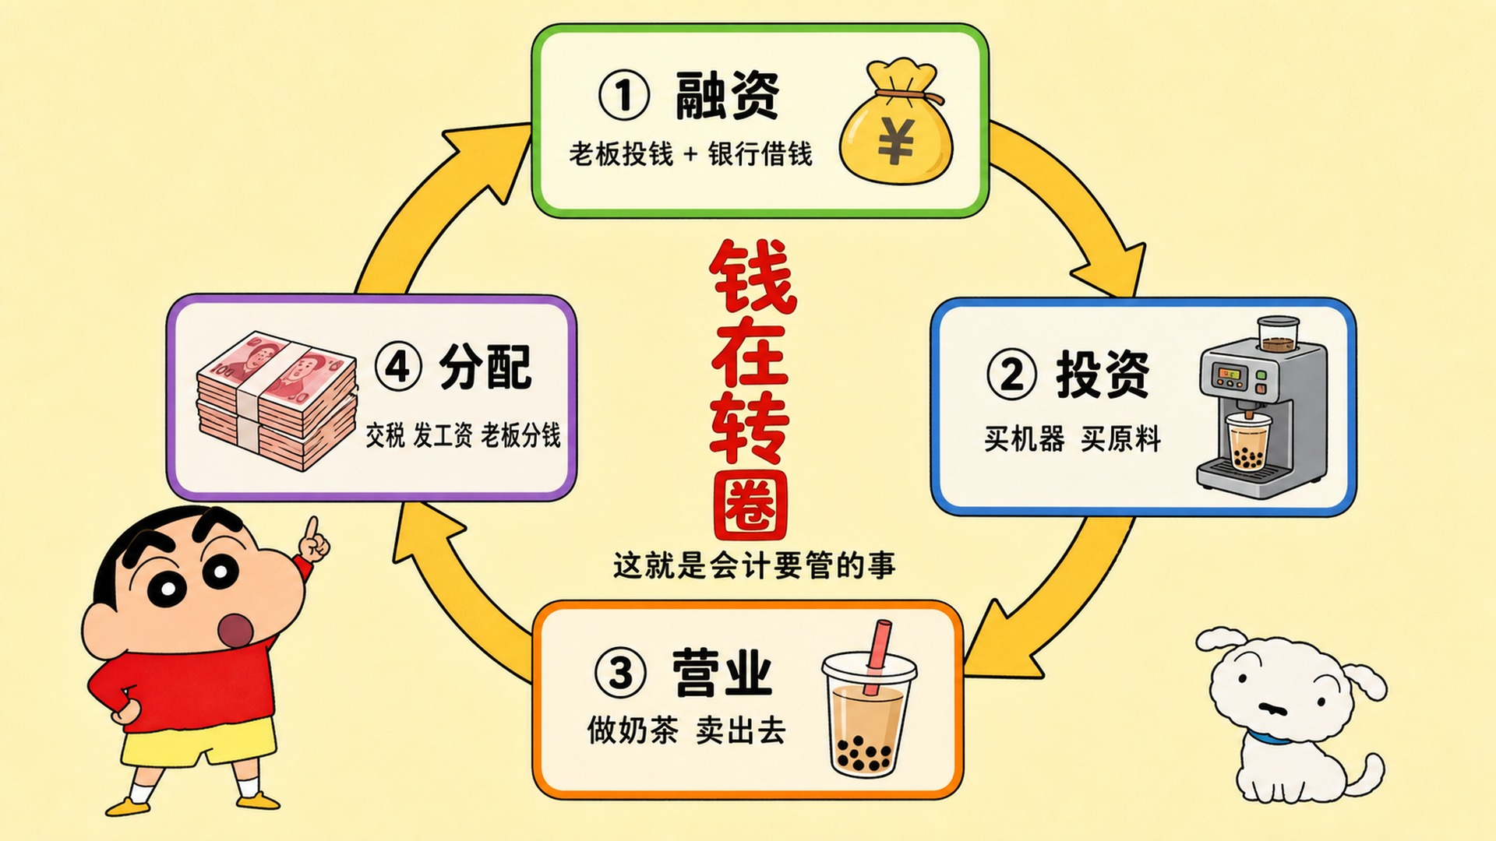
钱在转圈
现在你：看图，听老师配音。先别动笔。不用交。不用举手。

Slide 34
先听一句 再看图
有的事会计要管，有的事不管。下一张是对照。然后你来判四件事。
看图时请盯住：
管 / 不管的分界。
现在你：听老师把背景说完。先别写。下一张才是图。

Slide 35
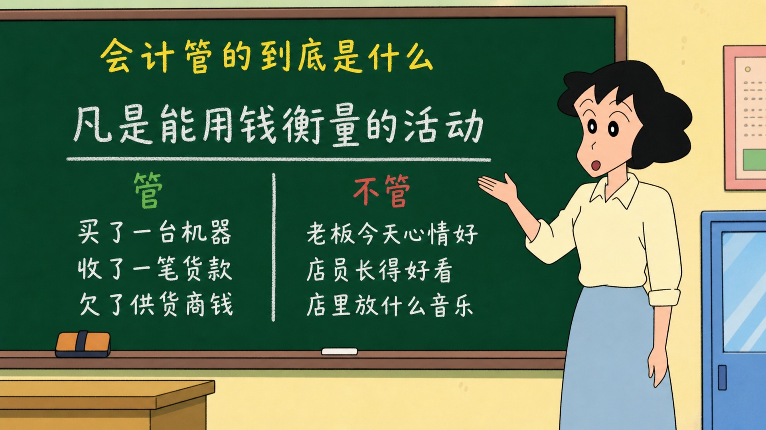
管什么，不管什么
现在你：看图，听老师配音。先别动笔。不用交。不用举手。

Slide 36
项目一第6暂停点 请写 25 秒
哪些会计要管，哪些不管？
① 店里进了一批珍珠
② 新来的店员很勤快
③ 客户欠了两千块
④ 隔壁开了家竞品店
四个都写：管 / 不管。
现在你：拿出记录册，写在「项目一第6暂停点」。写完不用交、不用举手、不用喊老师加分。老师会抽三个人看册子；抽到你就把册子举起来。没抽到也把字留下。
Notes:
①管 ②不管 ③管 ④不管。

Slide 37
先听一句 再看图
他自己算得清了。去银行借钱，银行职员会问什么？你先当那个职员。
看图时请盯住：
洽谈桌上的人；银行会关心什么。
现在你：听老师把背景说完。先别写。下一张才是图。

Slide 38
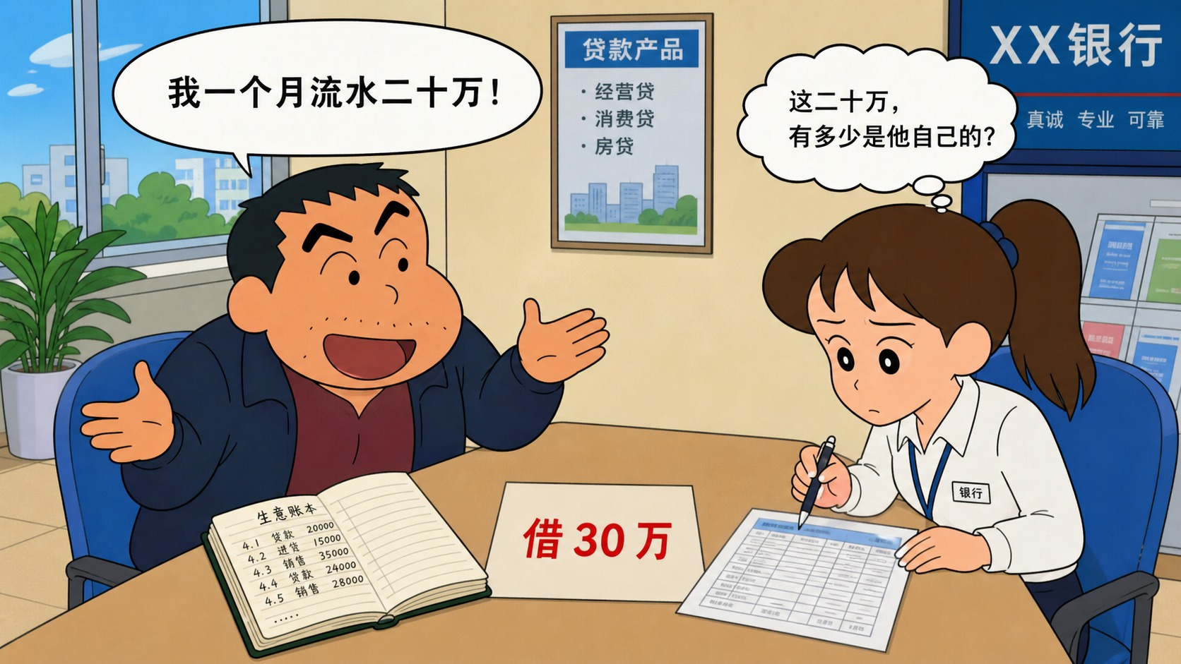
银行洽谈桌
现在你：看图，听老师配音。先别动笔。不用交。不用举手。

Slide 39
项目一第7暂停点 请写 25 秒
如果你是那个银行职员，
你最想追问他哪三个问题？
自己想，不要翻书。
现在你：拿出记录册，写在「项目一第7暂停点」。写完不用交、不用举手、不用喊老师加分。老师会抽三个人看册子；抽到你就把册子举起来。没抽到也把字留下。
Notes:
这段讲完抽 3 人举册子。

Slide 40
先听一句 再看图
银行要问的，会计其实每天都在答。看师傅问的三句。
看图时请盯住：
三个问题分别是什么。
现在你：听老师把背景说完。先别写。下一张才是图。

Slide 41
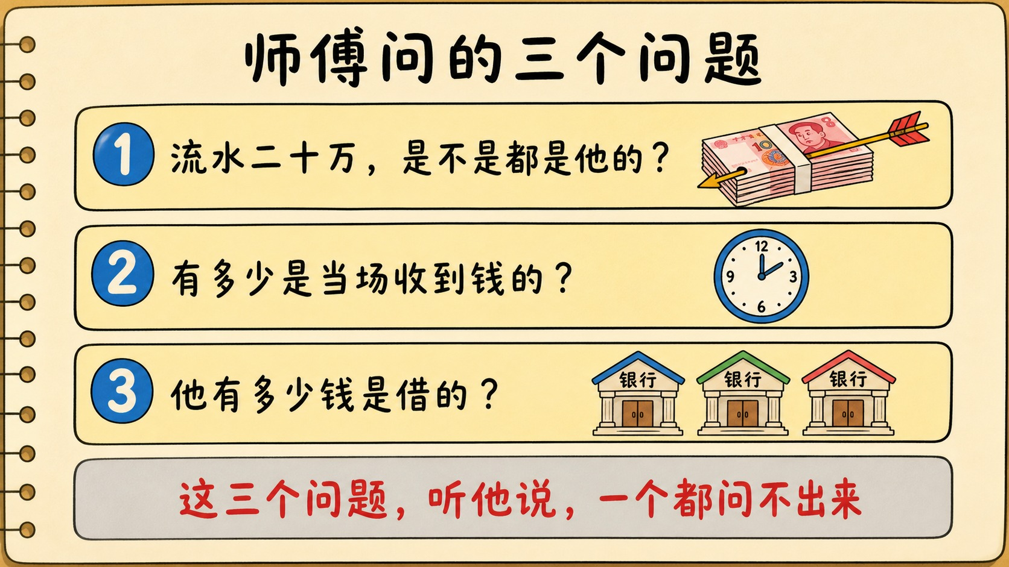
师傅的三个问题
现在你：看图，听老师配音。先别动笔。不用交。不用举手。

Slide 42
先听一句 再看图
管自己那两千五，和管一家店，是同一件事，只是规模不同。
看图时请盯住：
两边对照。
现在你：听老师把背景说完。先别写。下一张才是图。

Slide 43
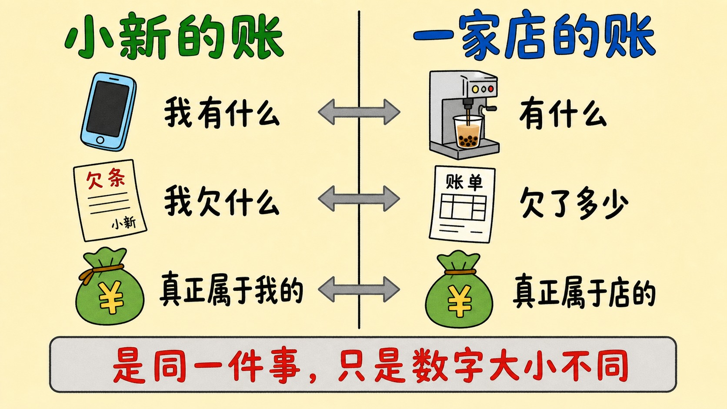
同一件事
现在你：看图，听老师配音。先别动笔。不用交。不用举手。

Slide 44
先停一下
记录册先合上，放桌上。
老师抽三个人。抽到你：把册子举起来。
没抽到：不用动，也不用举手。
空白的，老师跳过，不说话。
现在你：合上册子等抽。没抽到不用动。不用提醒老师加分。
Notes:
用 90-B2。不要当众念他们写的数字。

Slide 45
接下来换一件事
刚才算的是「花了多少」。
接下来算：你有的、你欠的、真正属于你的。
手机、电脑、鞋都算。分期、花呗、借的钱也算。
现在你：听老师。先别写。下一张先看小新的家当。
Notes:
不要说第2周。

Slide 46
先听一句 再看图
先看小新怎么分左右两栏。左边是有的，右边是欠的。等会儿你写自己的。
看图时请盯住：
左右两栏分别写了什么。
现在你：听老师把背景说完。先别写。下一张才是图。

Slide 47
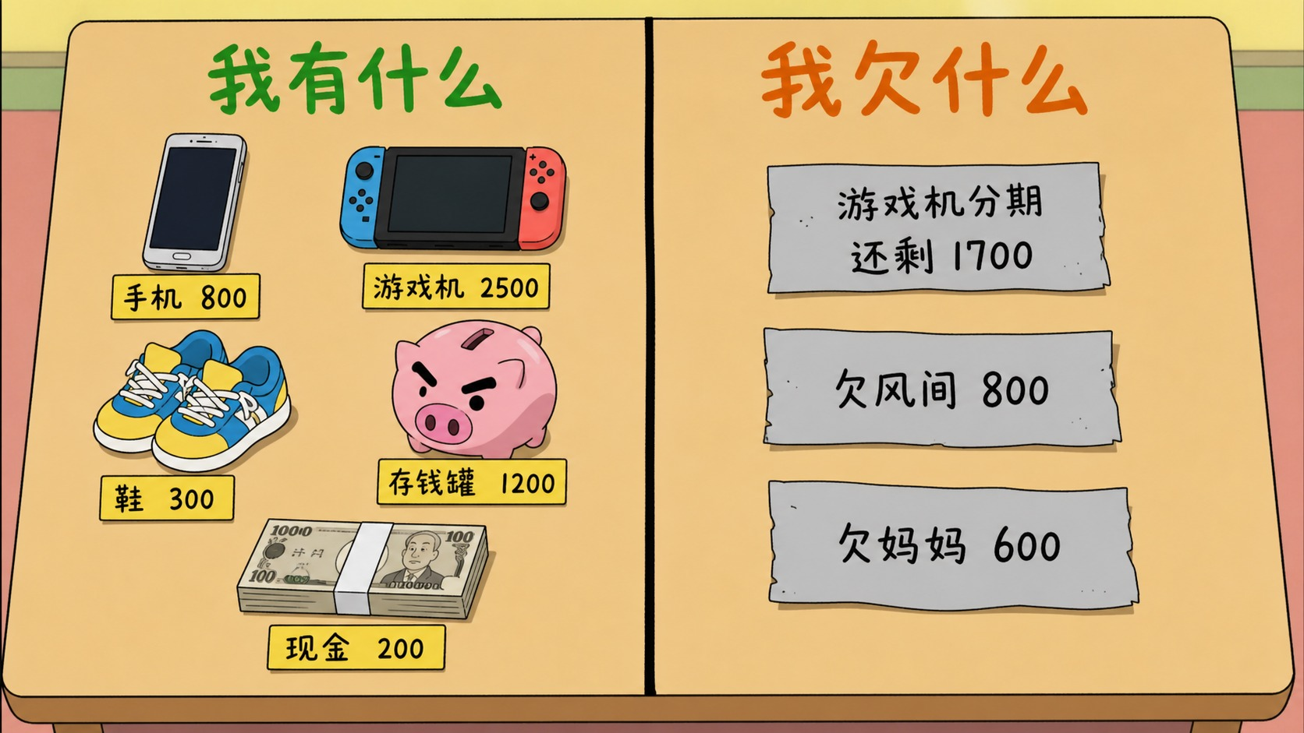
左右分栏的家当
现在你：看图，听老师配音。先别动笔。不用交。不用举手。

Slide 48
项目一第8暂停点 请写 25 秒
写下你现在的全部身家。
左边写你有什么，右边写你欠什么。
数字不用给全班看。只写在自己册子上。抽到才举给老师看。
现在你：拿出记录册，写在「项目一第8暂停点」。写完不用交、不用举手、不用喊老师加分。老师会抽三个人看册子；抽到你就把册子举起来。没抽到也把字留下。
Notes:
不要当众念数字。

Slide 49
先听一句 再看图
有的、欠的、剩下的。三笔账。风间会问三个问题。
看图时请盯住：
三个问题分别指哪一栏。
现在你：听老师把背景说完。先别写。下一张才是图。

Slide 50
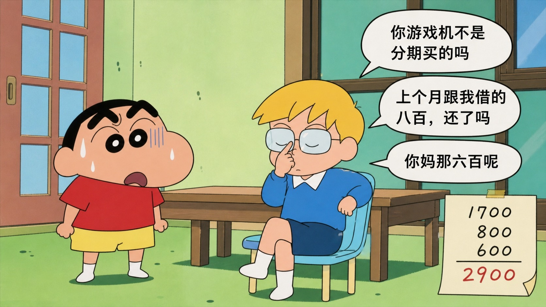
风间的三个问题
现在你：看图，听老师配音。先别动笔。不用交。不用举手。

Slide 51
先听一句 再看图
三笔账放上天平。左边等于右边。真正属于你的，是减完之后剩的那个数。
看图时请盯住：
天平两边；中间那个「真正属于自己的」。
现在你：听老师把背景说完。先别写。下一张才是图。

Slide 52
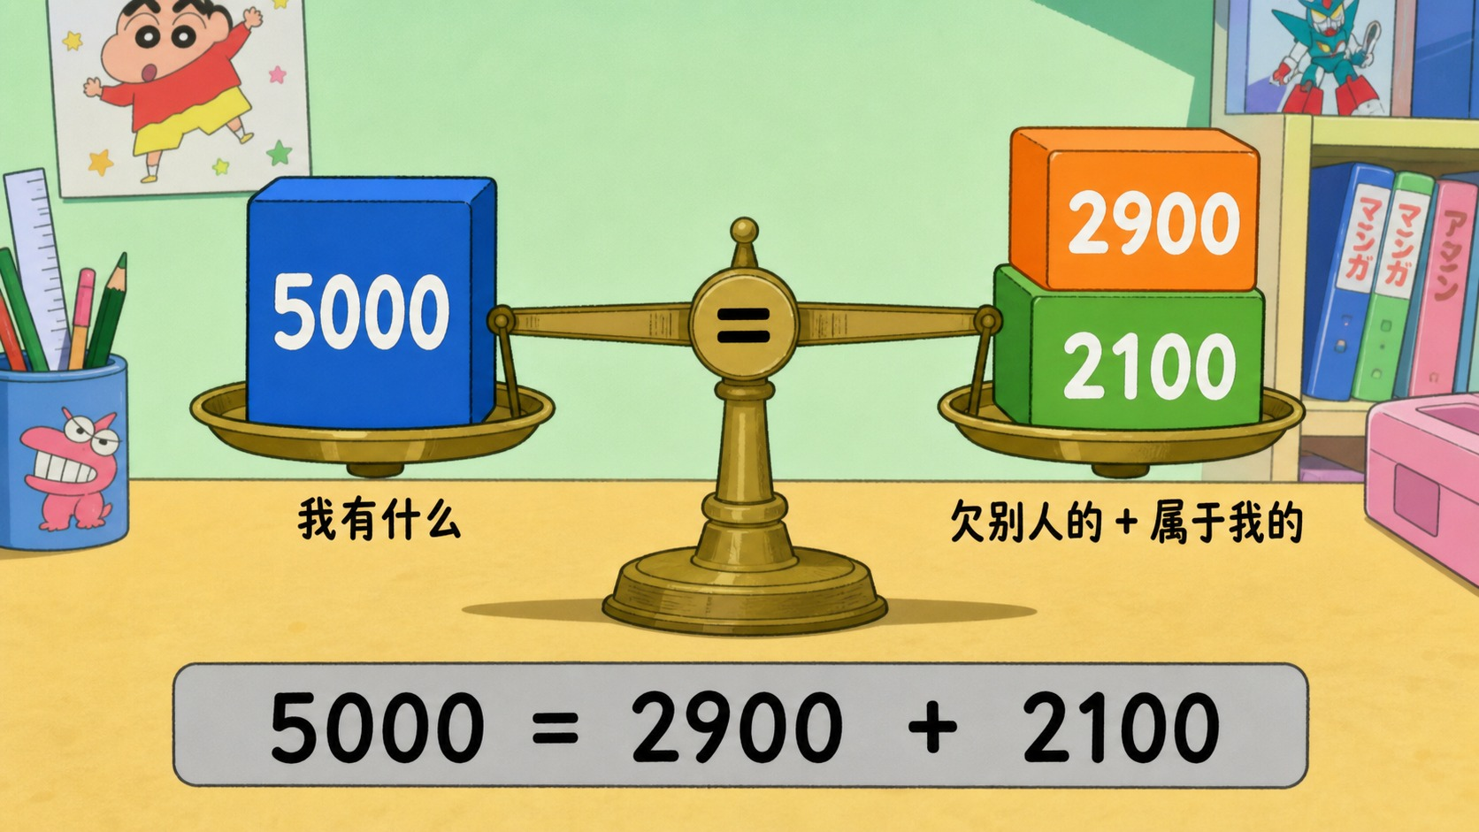
会计等式天平
现在你：看图，听老师配音。先别动笔。不用交。不用举手。

Slide 53
项目一第9暂停点 请写 25 秒
真正属于小新自己的是多少？
算完，把你自己的三个数也填进天平里。
小新的、你自己的，同一张天平做两遍。
现在你：拿出记录册，写在「项目一第9暂停点」。写完不用交、不用举手、不用喊老师加分。老师会抽三个人看册子；抽到你就把册子举起来。没抽到也把字留下。

Slide 54
项目一第10暂停点 请写 20 秒
为什么左边一定等于右边？
用你自己的话写一句。
不要求用术语。意思对就行。
现在你：拿出记录册，写在「项目一第10暂停点」。写完不用交、不用举手、不用喊老师加分。老师会抽三个人看册子；抽到你就把册子举起来。没抽到也把字留下。

Slide 55
先听一句 再看图
三个名字，现在才给。你已经算过一遍了。
看图时请盯住：
资产、负债、所有者权益分别对应哪一栏。
现在你：听老师把背景说完。先别写。下一张才是图。
Notes:
术语在算完之后给。

Slide 56
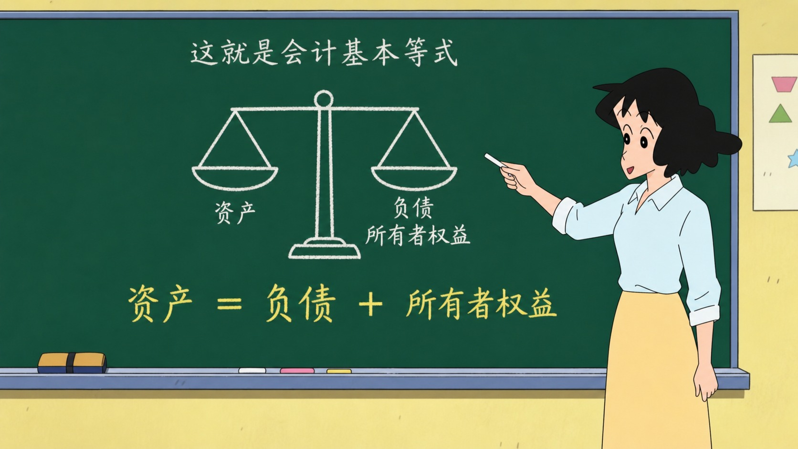
三个名字
现在你：看图，听老师配音。先别动笔。不用交。不用举手。

Slide 57
先听一句 再看图
他妈问得清「家里有什么」。后面两个问题，她不一定问得出。你来猜。
看图时请盯住：
三块牌子；后面两块空着。
现在你：听老师把背景说完。先别写。下一张才是图。

Slide 58
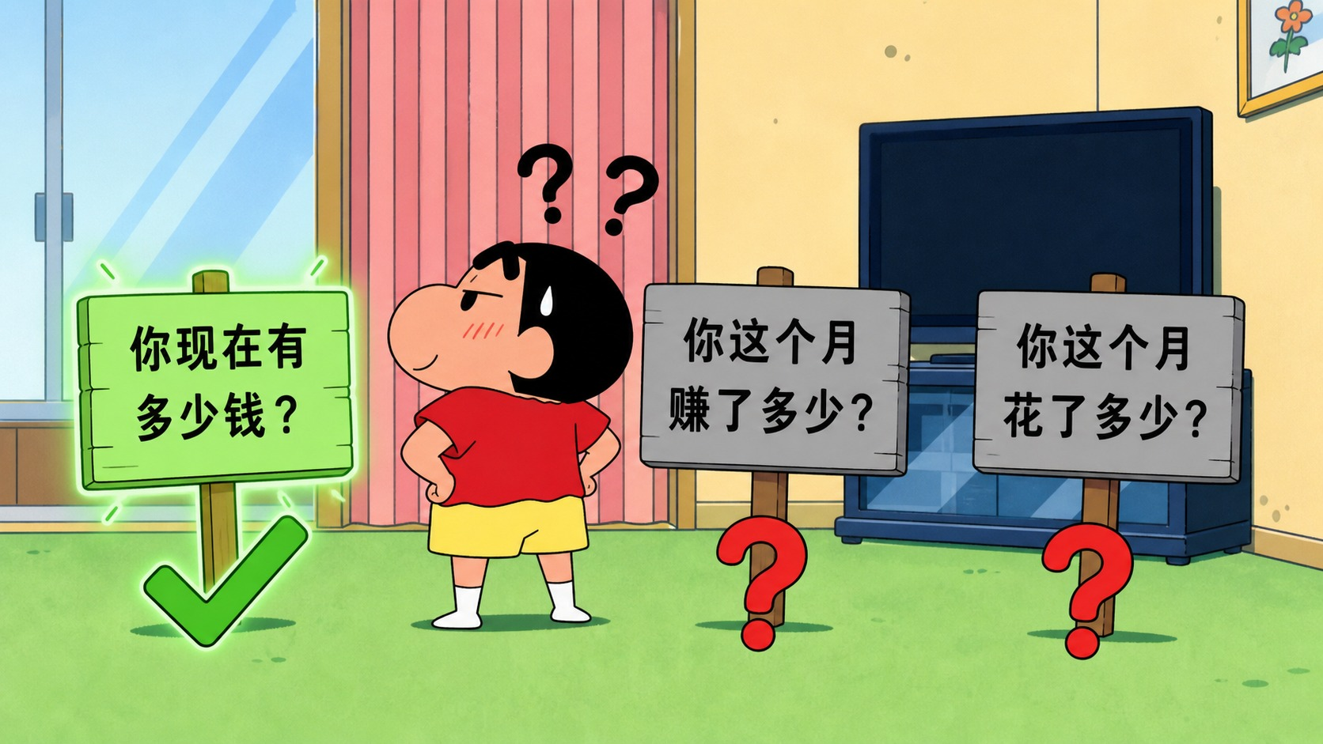
三块牌子
现在你：看图，听老师配音。先别动笔。不用交。不用举手。

Slide 59
加分题 项目一第11暂停点 请写 30 秒
他妈接下来要问的两个问题，会是什么？
把你猜的写下来。
猜到「赚了多少」「花了多少」这个方向，抽到你算 5 分。写出收入、支出、这个月变化都算。
现在你：拿出记录册，写在「项目一第11暂停点」。这题难一点，写对了抽到你算 5 分。不用自己提醒老师加分。不用交。不用举手（抽到再举册子）。
Notes:
加分题。不用念。

Slide 60
项目一第12暂停点 请写 20 秒
要说清「这一个月发生了什么」，
需要几个新词？分别是什么？
先猜。下一张图给答案。不要提前翻书。
现在你：拿出记录册，写在「项目一第12暂停点」。写完不用交、不用举手、不用喊老师加分。老师会抽三个人看册子；抽到你就把册子举起来。没抽到也把字留下。

Slide 61
先听一句 再看图
六个词。这是这一部分最重要的一张图。看就行，先不用抄。
看图时请盯住：
上面三个、下面三个。
现在你：听老师把背景说完。先别写。下一张才是图。
Notes:
这里不设暂停点。

Slide 62
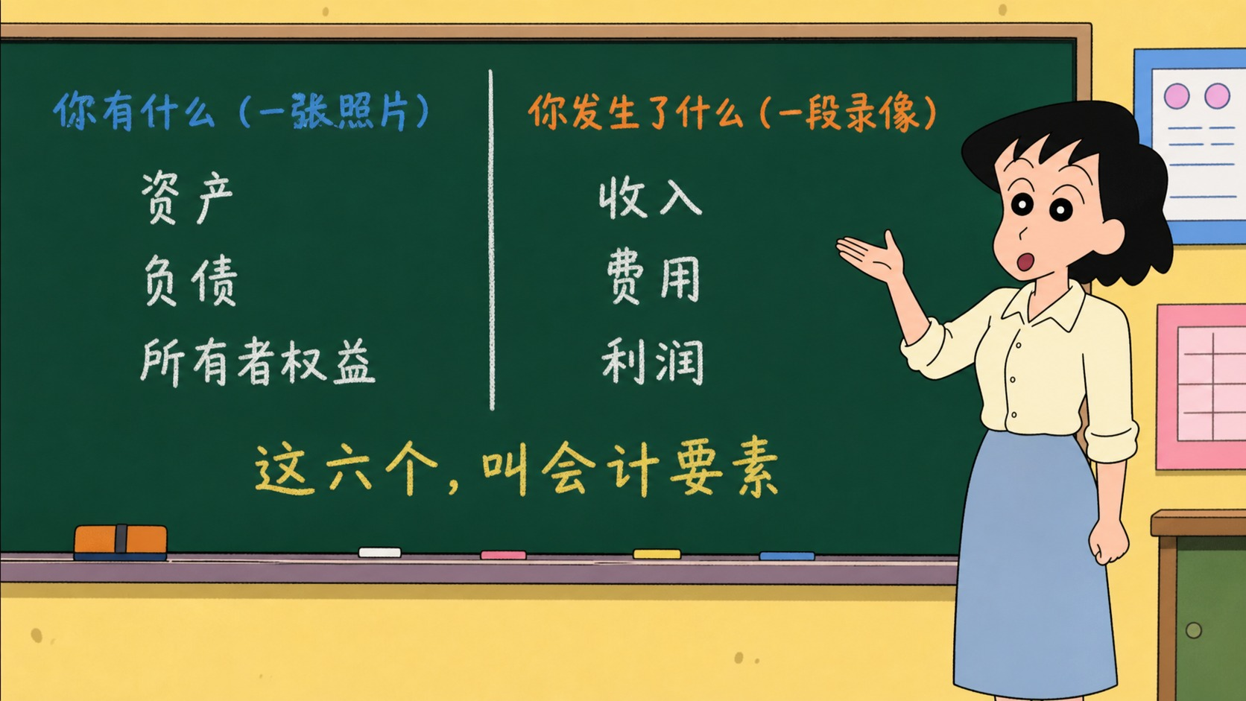
六个会计要素
现在你：看图，听老师配音。先别动笔。不用交。不用举手。
Notes:
直接讲，把时间留给打地鼠。

Slide 63
【活动日】今天做分组举牌？看这一页
为什么：练的是听到科目立刻归到六个词。每题只有一个组举牌。
今天做「六要素举牌」：打开 90-C14，从「活动日 怎么上」往下投。桌签用 90-C16。
今天不做分组：直接翻下一页「打地鼠」。两件事不要同一天都做。
这一页就是标记。不用猜哪几页是活动日。
现在你：听老师说今天做不做。做就按桌签坐；不做就等打地鼠。

Slide 64
打地鼠 要素档
为什么：练的是——听到一个科目，马上说出它属于六个词里的哪一个。
老师抽人上台。没抽到的看，可以小声喊。
题目：这个科目属于六个词里的哪一个？敲对的那只地鼠。
不用写册子。不用交。上台前告诉老师你的名字，方便记分。答错不扣人。
现在你：抽到你就上台。没抽到就看、可以喊。不用写册子。
Notes:
打开 90-B1，选要素档。切忌分录档。下课导出。

Slide 65
接下来换一家店
刚才是你自己的身家。
接下来是一家奶茶店的五笔业务。
天平还是那一台，一次都不能歪。
现在你：听老师。先别写。记录册还拿着。
Notes:
不要说第3周。

Slide 66
先听一句 再看图
一家小店。左边右边，还是要平。
看图时请盯住：
店的天平两边写了什么。
现在你：听老师把背景说完。先别写。下一张才是图。

Slide 67
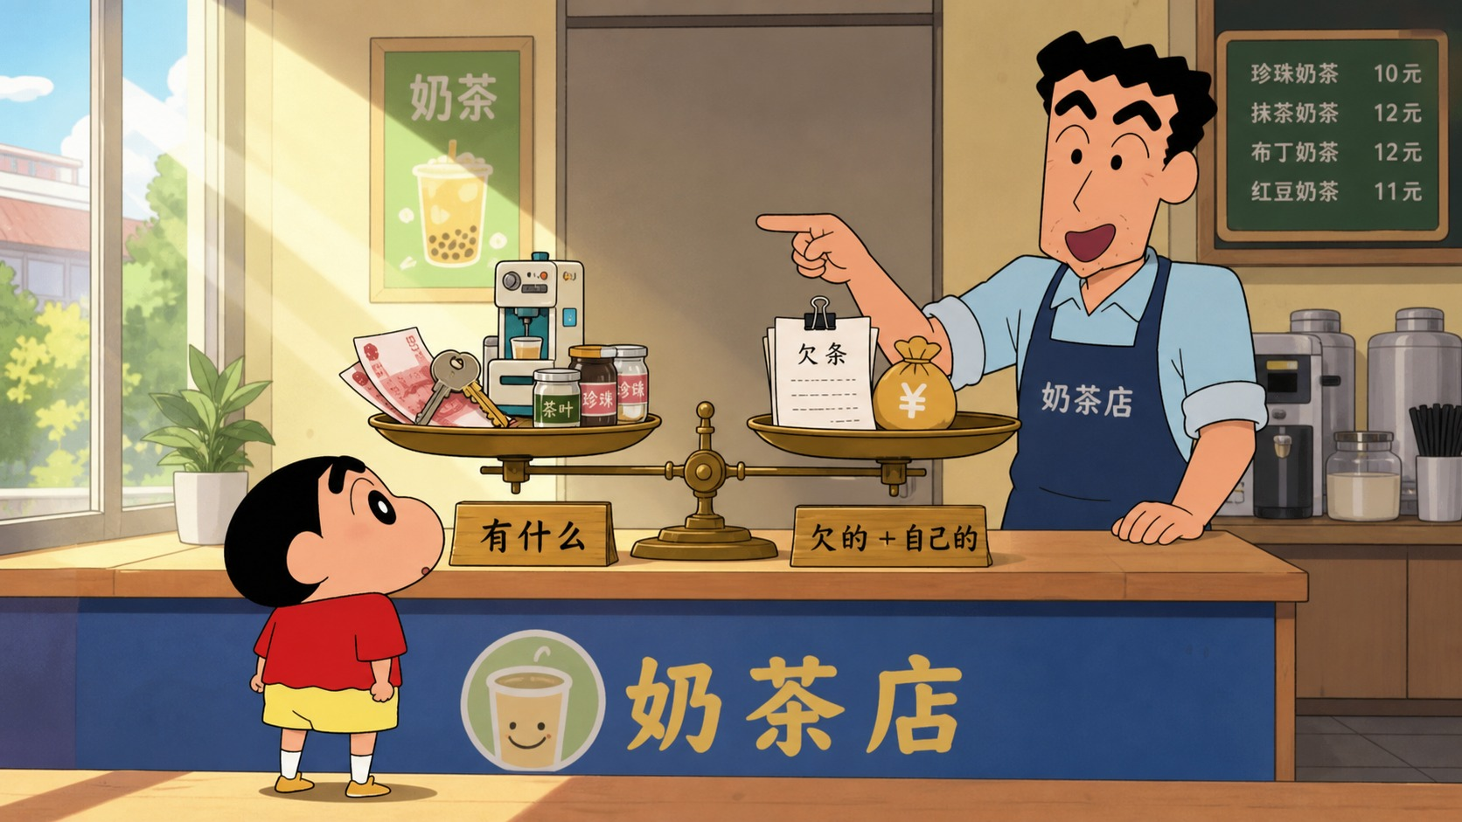
奶茶店的天平
现在你：看图，听老师配音。先别动笔。不用交。不用举手。

Slide 68
先听一句 再看图
五笔业务，一笔一笔填。每笔三格：左边怎么变、右边怎么变、天平歪不歪。
看图时请盯住：
五行；最后一列平不平。
现在你：听老师把背景说完。先别写。下一张才是图。
Notes:
可用 01-03 网页一起投。

Slide 69
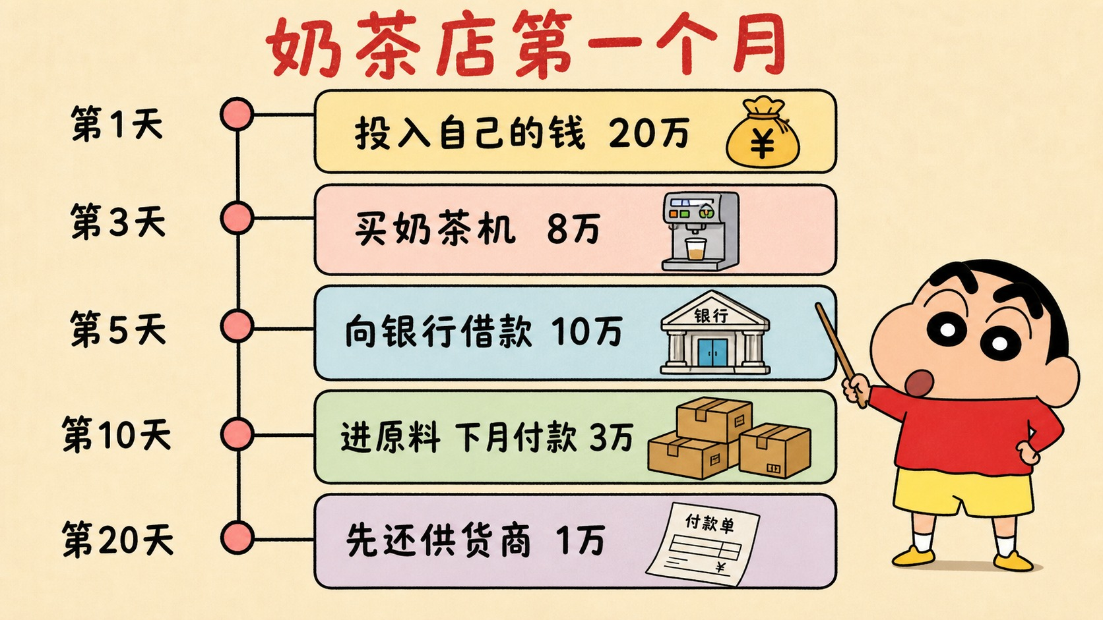
第一天到第二十天
现在你：看图，听老师配音。先别动笔。不用交。不用举手。

Slide 70
项目一第13暂停点 请写 90 秒
册子上那张五行表，跟着老师一笔一笔填。
每发生一件事填三格：
左边怎么变 右边怎么变 天平歪不歪
五行填完，数一下最后一列几个「平」。
90 秒。边看边填。愿意上台填的，跟老师说一声，每人 2 分。不用自己喊加分。
现在你：拿出记录册，写在「项目一第13暂停点」。写完不用交、不用举手、不用喊老师加分。老师会抽三个人看册子；抽到你就把册子举起来。没抽到也把字留下。
Notes:
上台尝试 +2。

Slide 71
先听一句 再看图
五笔都平。一次都没歪。这就是会计等式一直成立。
看图时请盯住：
最后一列全是平。
现在你：听老师把背景说完。先别写。下一张才是图。

Slide 72
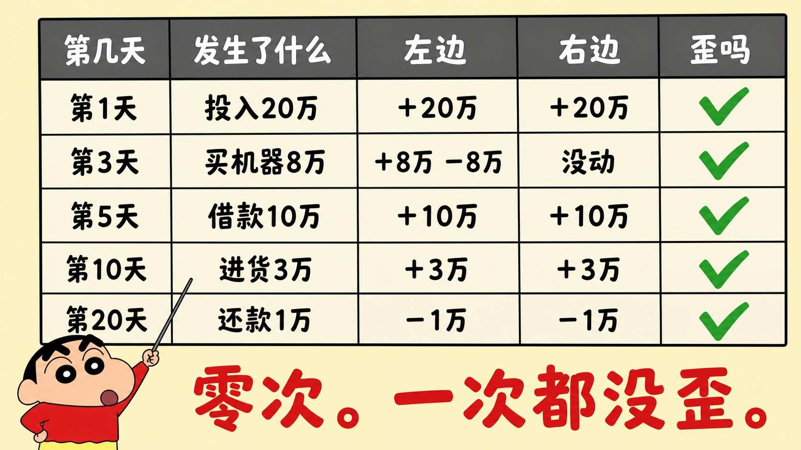
一次都没歪
现在你：看图，听老师配音。先别动笔。不用交。不用举手。

Slide 73
加分题 项目一第14暂停点 请写 30 秒
回头看你填的那五行。
这五笔业务，能不能归成两类？
自己归。写出「同一边一增一减」和「两边同增同减」这两个意思，抽到你算 5 分。不要求用术语。先写，写完老师再带你翻书对。
现在你：拿出记录册，写在「项目一第14暂停点」。这题难一点，写对了抽到你算 5 分。不用自己提醒老师加分。不用交。不用举手（抽到再举册子）。
Notes:
本段最难。先让他说，再说课本。

Slide 74
时间够再用 不够就下课
后面几张是备用。主线到上一页已经讲完。
老师说「再用」你再看。没说就收拾书包。
现在你：听老师。老师没说再用，就不用写、不用看。
Notes:
不要为了放完而赶。

Slide 75
先听一句 再看图
备用。四样东西里哪些算资产。
看图时请盯住：
四样东西里哪些算资产
现在你：听老师把背景说完。先别写。下一张才是图。
Notes:
时间够再用。

Slide 76
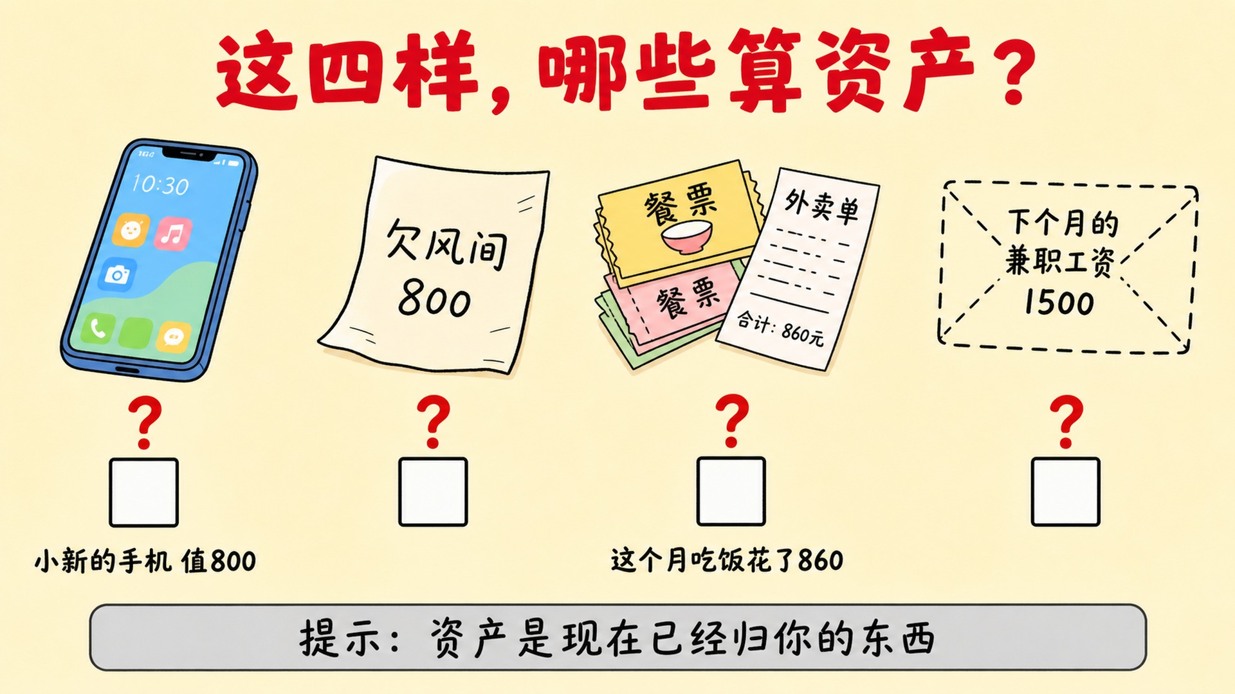
哪些算资产
现在你：看图，听老师配音。先别动笔。不用交。不用举手。

Slide 77
先听一句 再看图
备用。例子和六个词能不能对上。
看图时请盯住：
例子和六个词能不能对上
现在你：听老师把背景说完。先别写。下一张才是图。
Notes:
时间够再用。

Slide 78
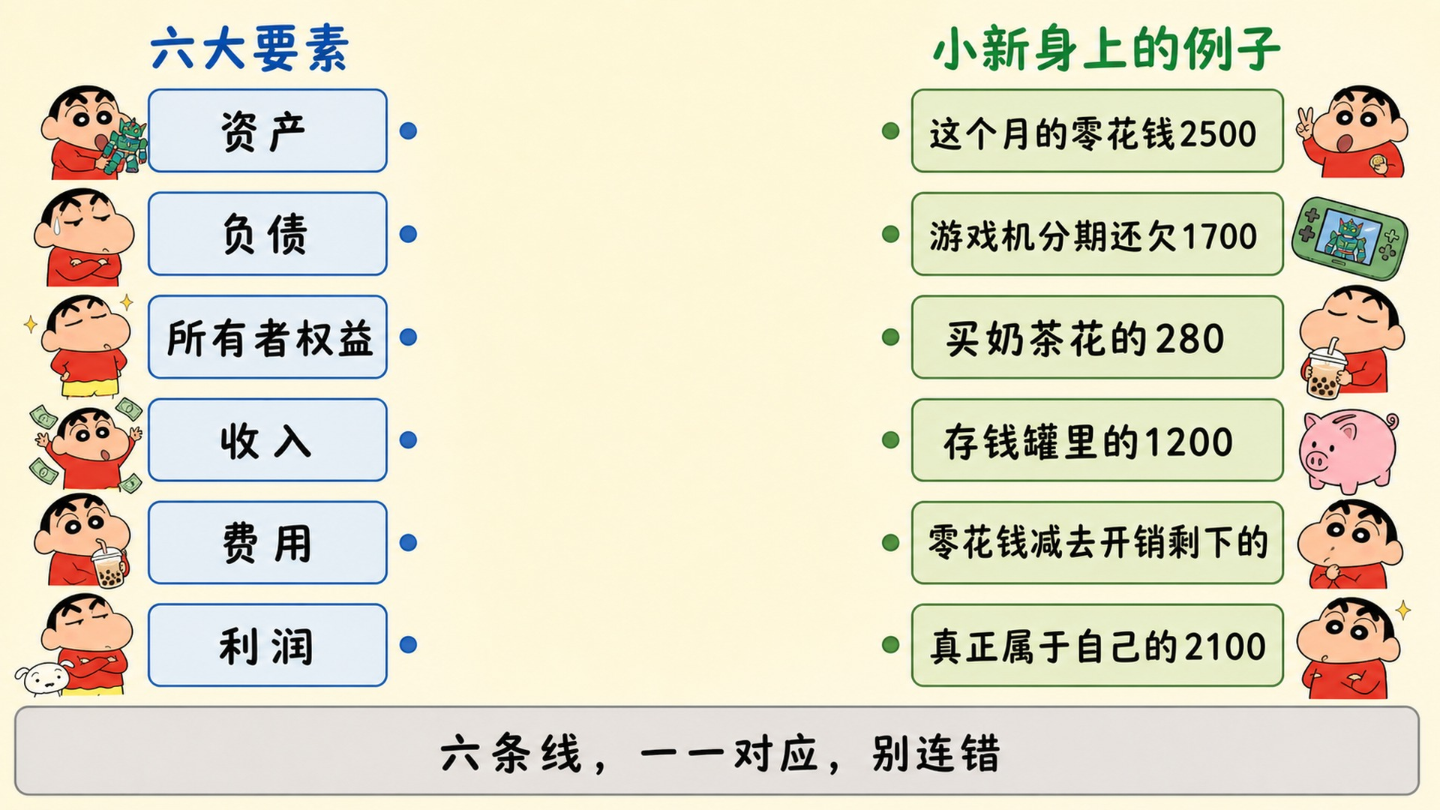
六大要素连线
现在你：看图，听老师配音。先别动笔。不用交。不用举手。

Slide 79
先听一句 再看图
备用。哪个数算错了。
看图时请盯住：
哪个数算错了
现在你：听老师把背景说完。先别写。下一张才是图。
Notes:
时间够再用。

Slide 80
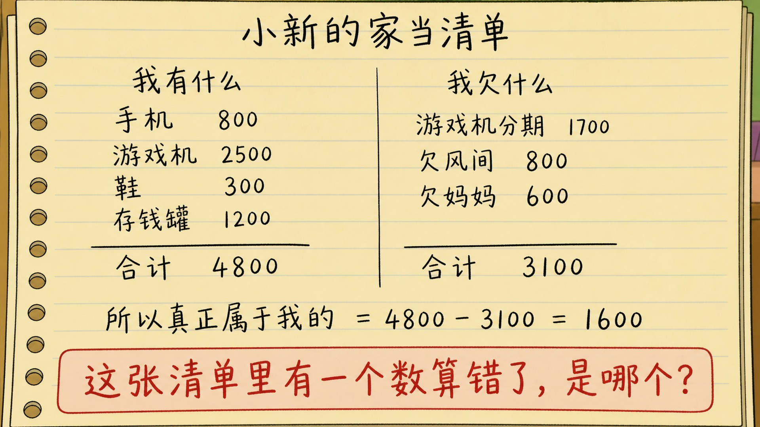
找茬
现在你：看图，听老师配音。先别动笔。不用交。不用举手。

Slide 81
先听一句 再看图
备用。先做什么后做什么。
看图时请盯住：
先做什么后做什么
现在你：听老师把背景说完。先别写。下一张才是图。
Notes:
时间够再用。

Slide 82
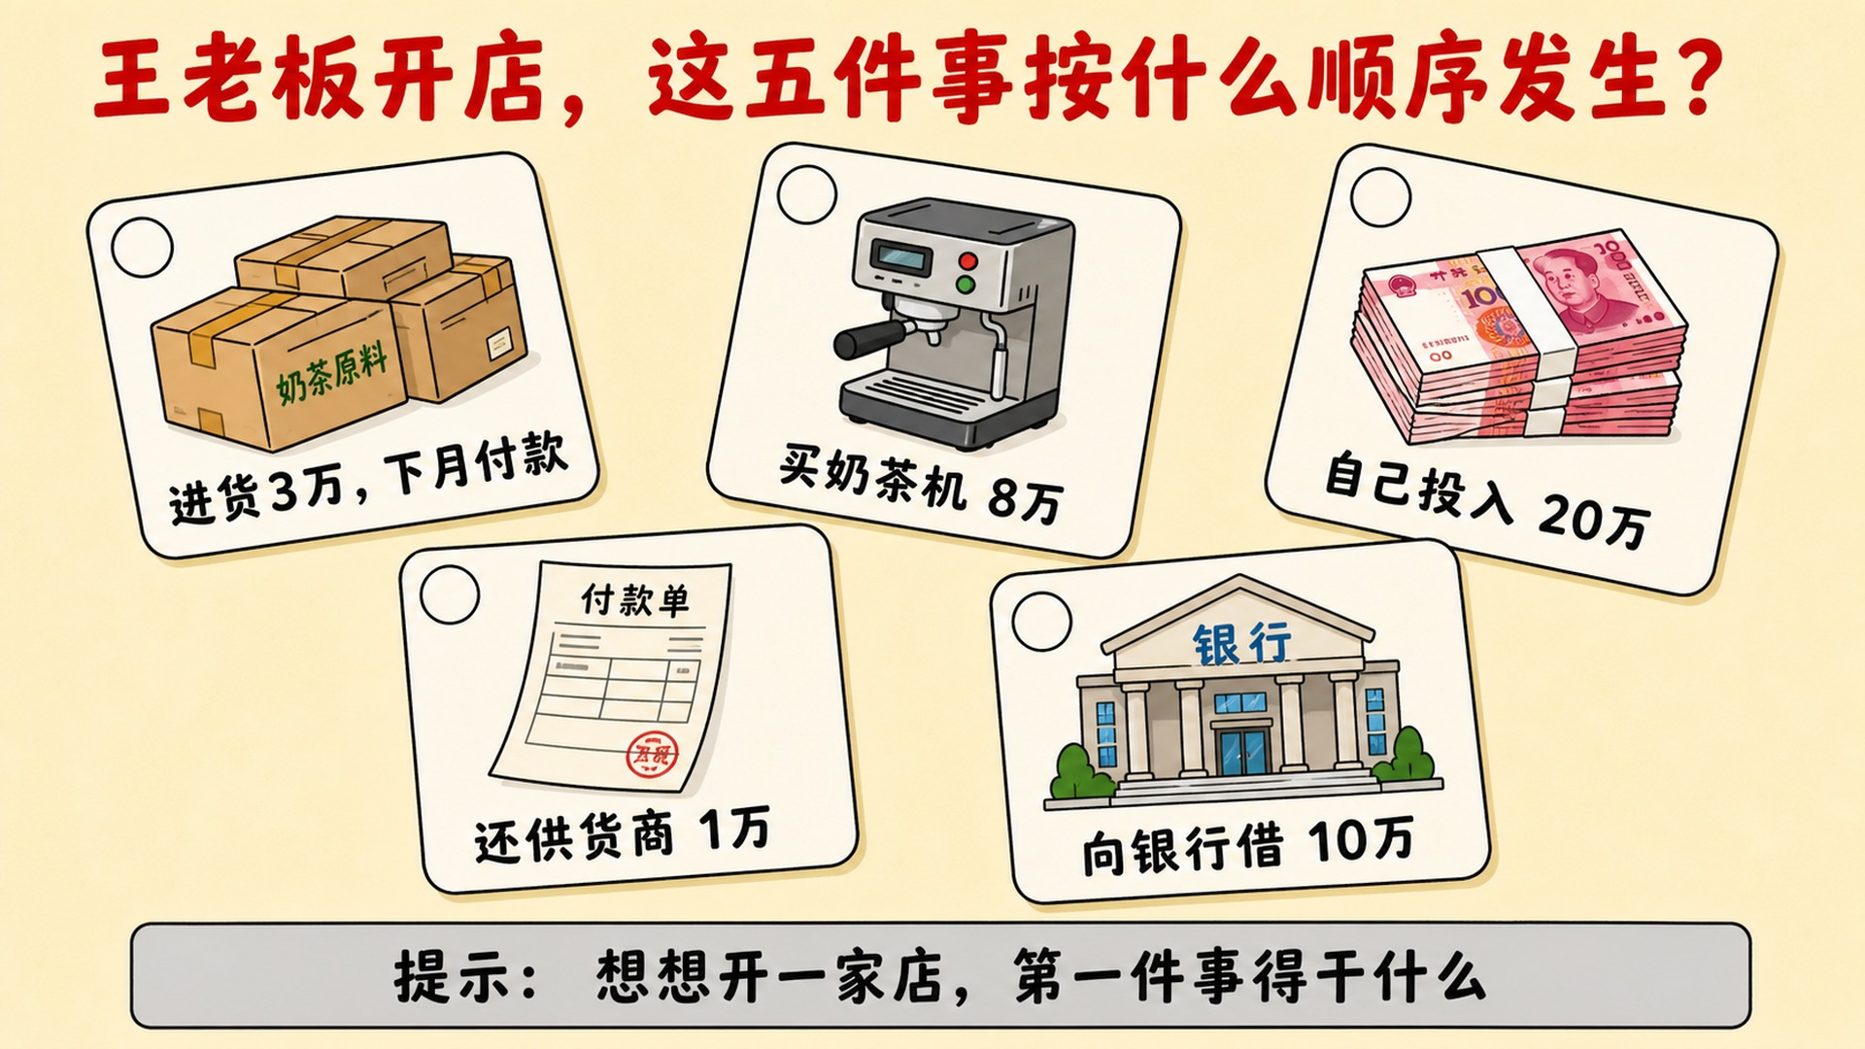
开店五件事排序
现在你：看图，听老师配音。先别动笔。不用交。不用举手。

Slide 83
先听一句 再看图
备用。同一套东西，换个规模。
看图时请盯住：
同一套东西，换个规模
现在你：听老师把背景说完。先别写。下一张才是图。
Notes:
时间够再用。

Slide 84
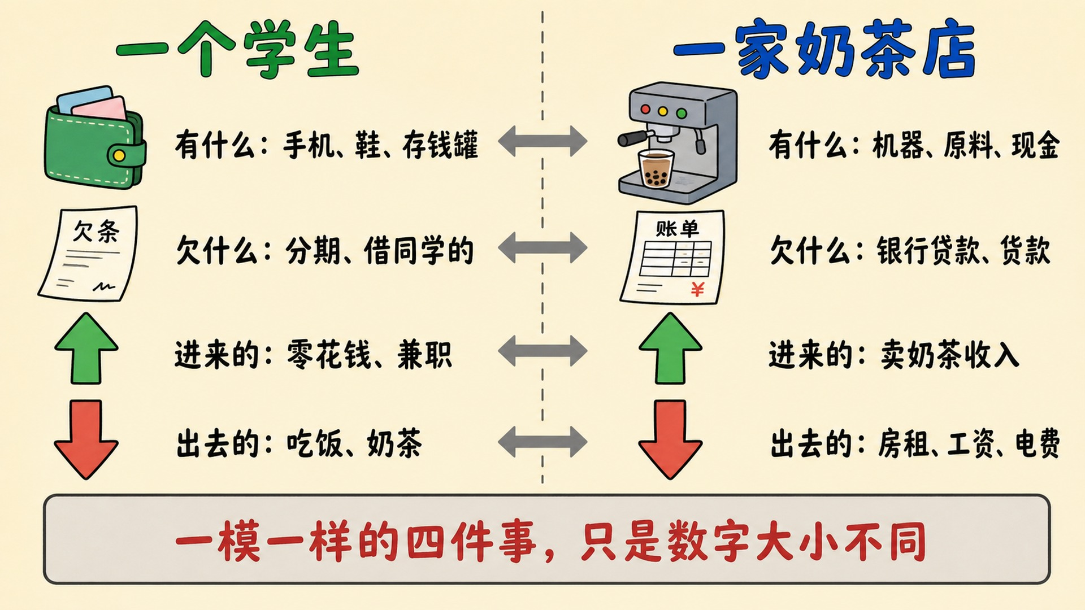
一个学生 vs 一家店
现在你：看图，听老师配音。先别动笔。不用交。不用举手。

Slide 85
如果老师说填表
打开企业微信，填开学点单。
学号一定要填对。不是考试，没有标准答案。
当堂提交。不用写在册子上。不用交纸。
现在你：打开企业微信填表。学号填完整。填完提交。不用写册子。
Notes:
第一节课最后 10 分钟。删掉默认题再发。

Slide 86
离开教室之前记住三句
1. 记下来、看出不对劲、决定怎么改。
2. 有的 = 欠的 + 真正属于你的。天平不能歪。
3. 六个词。名字是后来才有的，事先你已经算过一遍。
册子带走。不用交。
现在你：合上册子带走。不用交。不用举手。
Notes:
不要说这三周。不要当堂做图。

Slide 87
下课前看这一页
做什么：对着下面四张图，按 1→2→3→4 讲大约 40 秒，发班级群。
为什么：这四张图连起来，就是会计在干的事。自己讲一遍，才知道为什么要一笔记一笔、还要分栏记。
怎么讲：①说不清两千五花哪了 ②开始一笔记一笔 ③风间问外卖为什么单独记 ④那笔钱买的是懒得下楼。最后补一句：记下来、看出不对劲、决定怎么改。
做完：发班级群。不用交本子。下节课抽几个人，愿意放给大家听的加分。
另外：教材判断题前 3 道，为的是把课堂上的说法对上书上的说法。写在册子或教材上。不用交。下节课抽人对一下。
1 说不清花哪了
2 花一笔记一笔
3 外卖为什么单独记
4 买的是懒得下楼
现在你：课后按上面四张图录音，发班级群。不用交本子。

